Slide 1
中間発表
Group F
佐藤 義忠 安富 友香 脇田 侑輝

Slide 2
要求仕様
システムの概要
Nature Remo 3に内蔵されたセンサの情報をもとに必要に応じてLINEから通知を送り，登録されているエアコンの操作を行うことによって，快適な室内環境を維持する．
エアコンを操作する際の基準には，室内の温度・湿度から計算される不快指数を用いる．
※不快指数
0.81 × 温度 + 0.01 × 湿度 × (0.99 × 温度 - 14.3) + 46.3

Slide 3
要求仕様
想定する利用者の特性
リモコン操作が面倒
リモコンをすぐに無くしてしまう
小さな子どもがいる
介護が必要な高齢者がいる

Slide 4
要求仕様
機能要求
センサ情報の記録
LINEを介したやりとり
エアコンの操作

Slide 5
要求仕様
機能要求
1. センサ情報の記録
ユーザは，Googleスプレッドシート上で1時間おきに記録された室内温度（摂氏），湿度，不快指数，人の動きを確認可能であること．

Slide 6
要求仕様
機能要求
2. LINEを介したやりとり
不快指数が80以上であり，かつ直前1時間の間に人感センサが反応していた場合，ユーザはLINE Botから室内環境に関する通知を受け取ること．
ユーザは，LINE Botに特定のメッセージを送信することでLINEを介したエアコンの操作が可能であること．

Slide 7
要求仕様
機能要求
3. エアコンの操作
ユーザは，リモコンを使わずに自分の意思で，または自動的に，エアコンの電源をONやOFFにしたり，温度調節を行ったりすることが可能であること．

Slide 8
設計
実装したい機能の一覧
1. 1時間毎に室内の不快指数を計測し、不快指数80以上かつ部屋に人 がいてエアコンがOFFなら不快指数をLINEに通知
2. 1時間毎に室内の不快指数を計測し、不快指数80以上かつ部屋に人 がいてエアコンがONならエアコンの設定温度を1度下げる
3. LINEにONと入力したらエアコンがONになる
4. LINEにOFFと入力したらエアコンがOFFになる

Slide 9
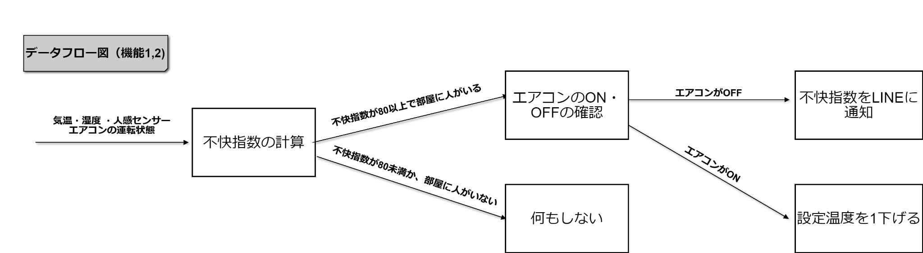
機能1,2の設計
機能1,2はsensordata.gs内に実装
remo.gs
gas2line.gs
hukai.gs

Slide 10
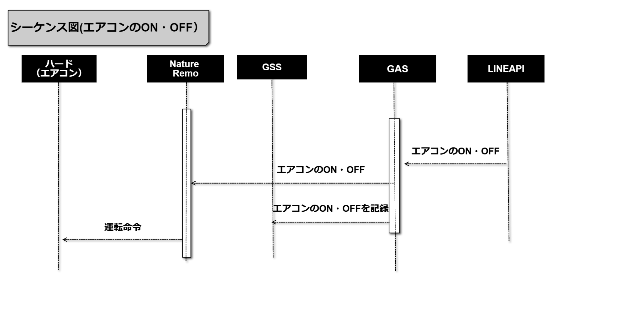
機能3,4の設計
line2gas.gs
aircon.gs
sheet.gs

Slide 11
プロジェクト計画書
7/6
要求仕様の見直し
設計見直し
7/13
モジュールの開発開始
Nature Remoからデータを取得しJSON形式で返す（安富）
エアコンのON/OFFと温度をGSSに記載する（脇田）
部屋の状態とエアコンの運転状態から通知や設定温度の変更を行う（脇田）
Nature Remoのデータから不快指数の計算（脇田）
LINEのメッセージによってエアコンのON/OFFの切り替え（安富）
LINEからON /OFFのメッセージを受け取る（佐藤）
不快指数の値を受け取りGASからLINEへ不快指数の通知（佐藤）
7/20
機能のテスト
修正の実行
7/27
開発バッファ
成果発表資料の作成

Slide 12
